Slide 1
Rozpoznání hracích kostek
“Vytvořte program, který z kamery pozná, jaká čísla padla na dvou hozených kostkách”
https://github.com/Epanemu/GameDiceRecognition
Jiří Němeček, Václav Smítka

Slide 2
Zadání
Vytvořte program, který z kamery pozná, jaká čísla padla na dvou hozených kostkách
  Získejte součet
Obměna a rozšíření:
  Jakýkoli počet kostek
  Dostatečně rychlé pro reálné použití

Slide 3


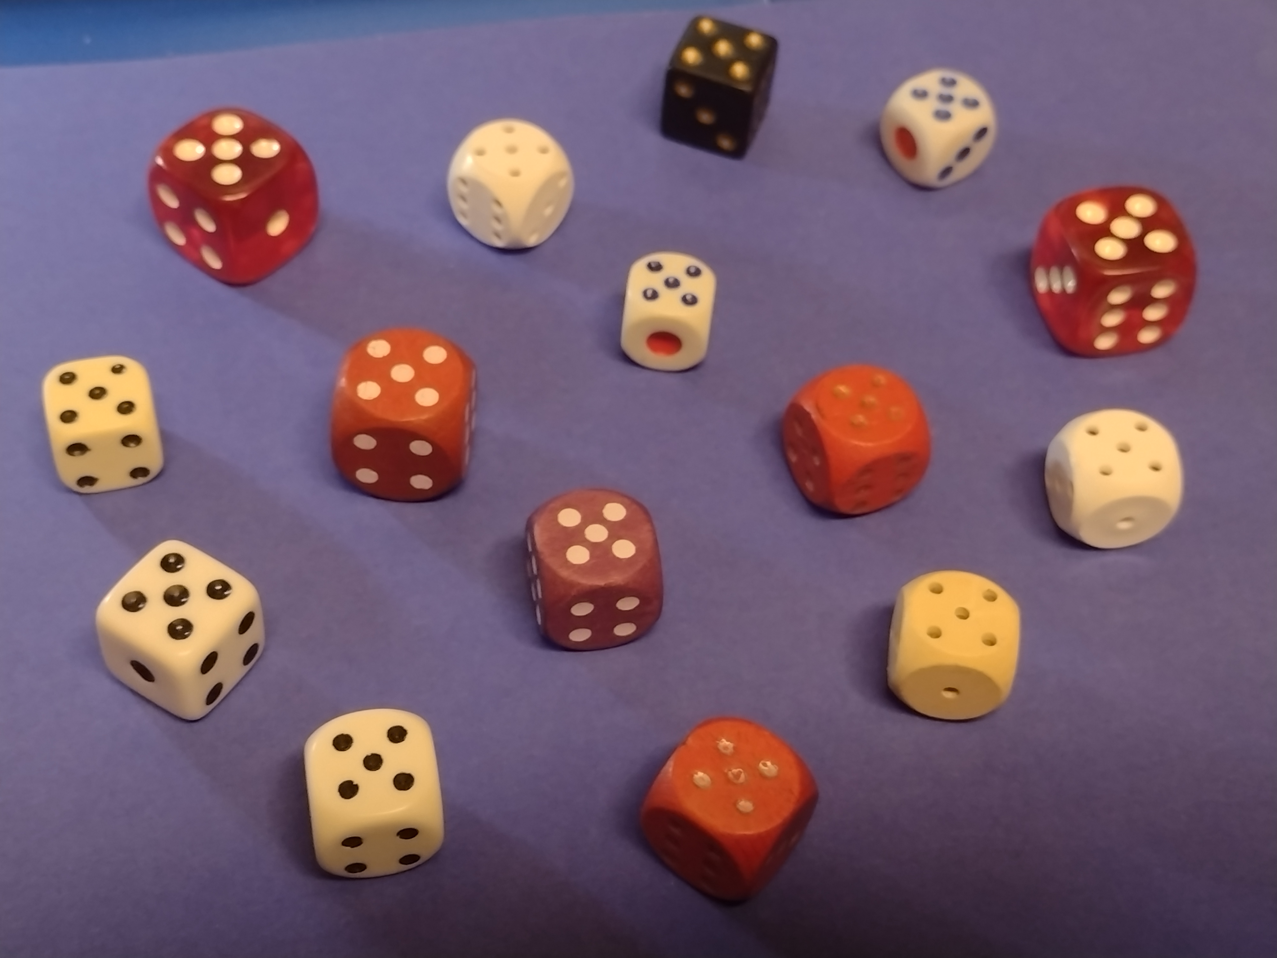


Prvotní snahy
Vyřezávání a maskování
  Dle barvy pozadí
Problémy
  Variabilita
  Kontrast
  Šum, úhel

Slide 4
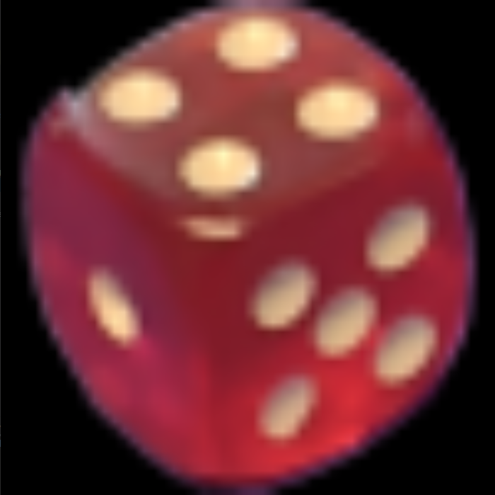
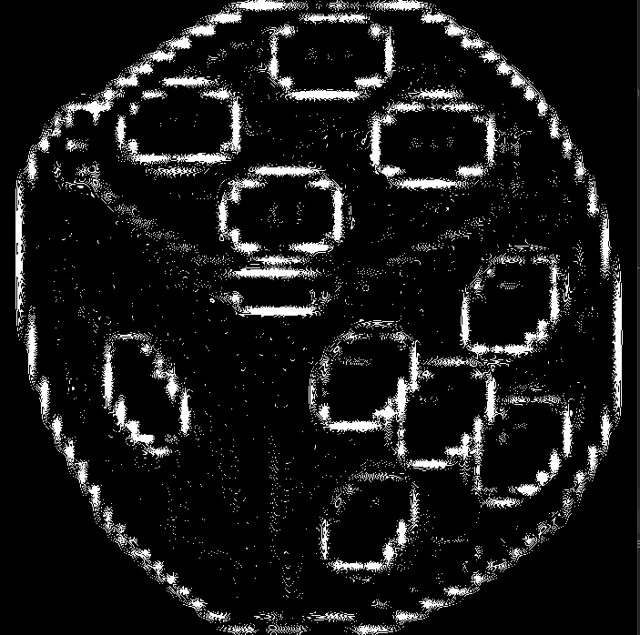
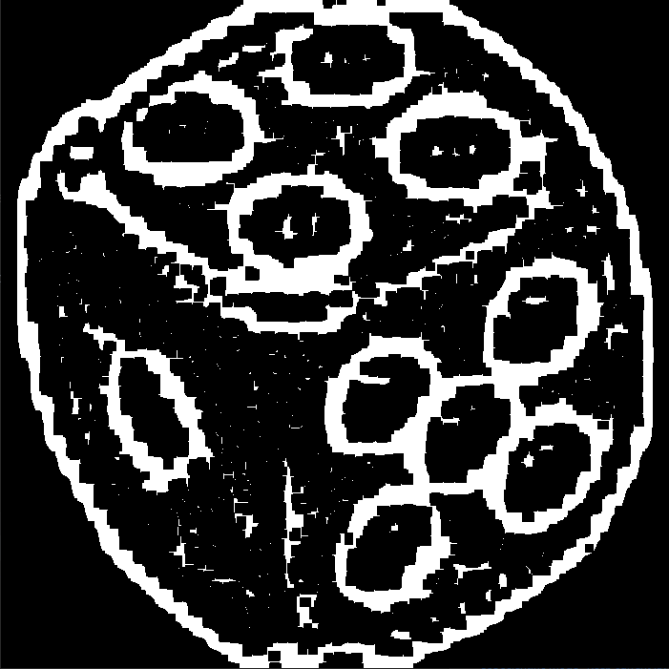
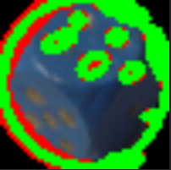
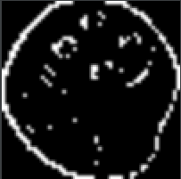
Detekce teček

Slide 5
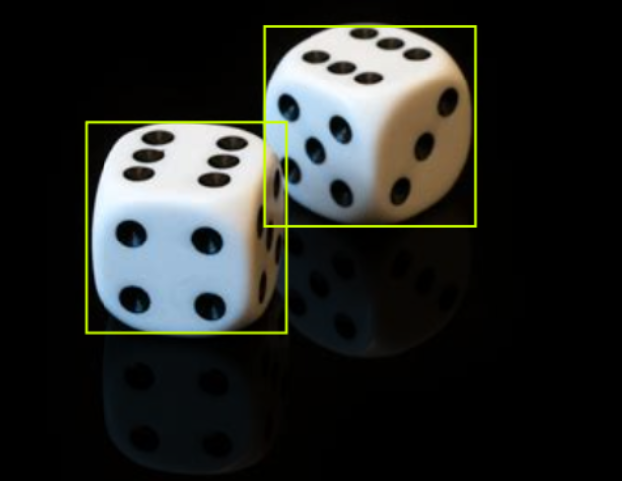
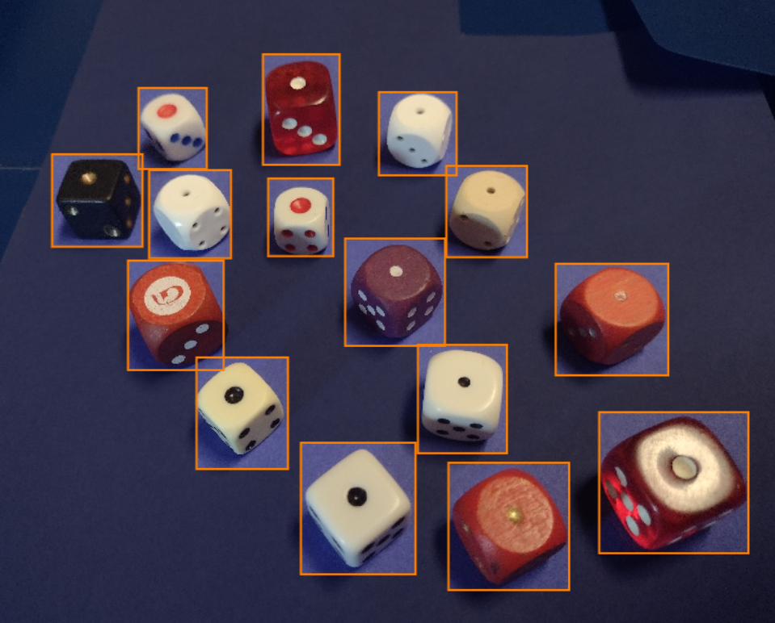
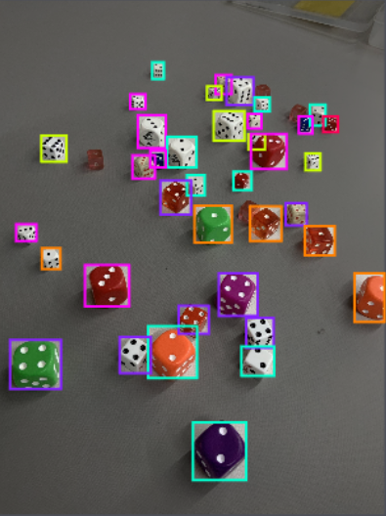
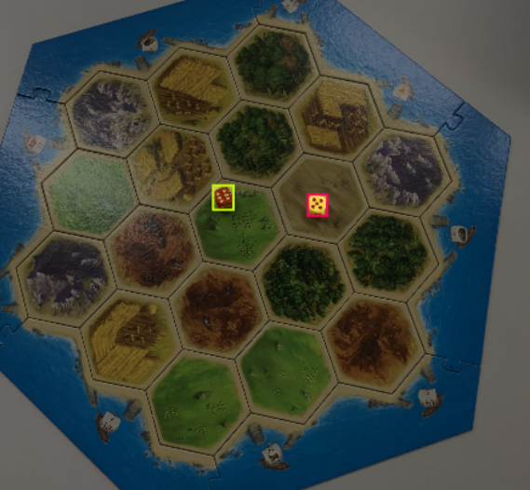
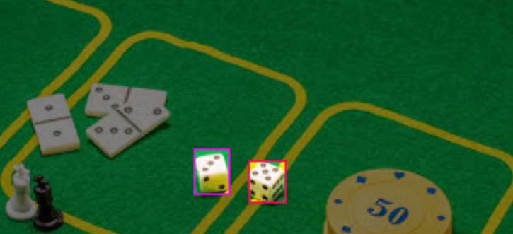
Dataset
442 obrázků
70/20/10 split
Zdroje:
  Dataset u zadání
  Vlastní
  Internet
https://www.kaggle.com/epanemu/dice-3/

Slide 6
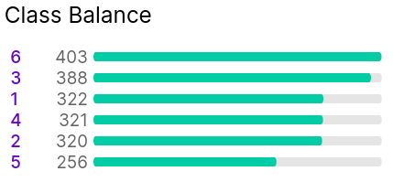
Dataset – zastoupení tříd
6 tříd
2010 kostek (4.6 kostek / obrázek)
Ručně anotované
  Roboflow

Slide 7
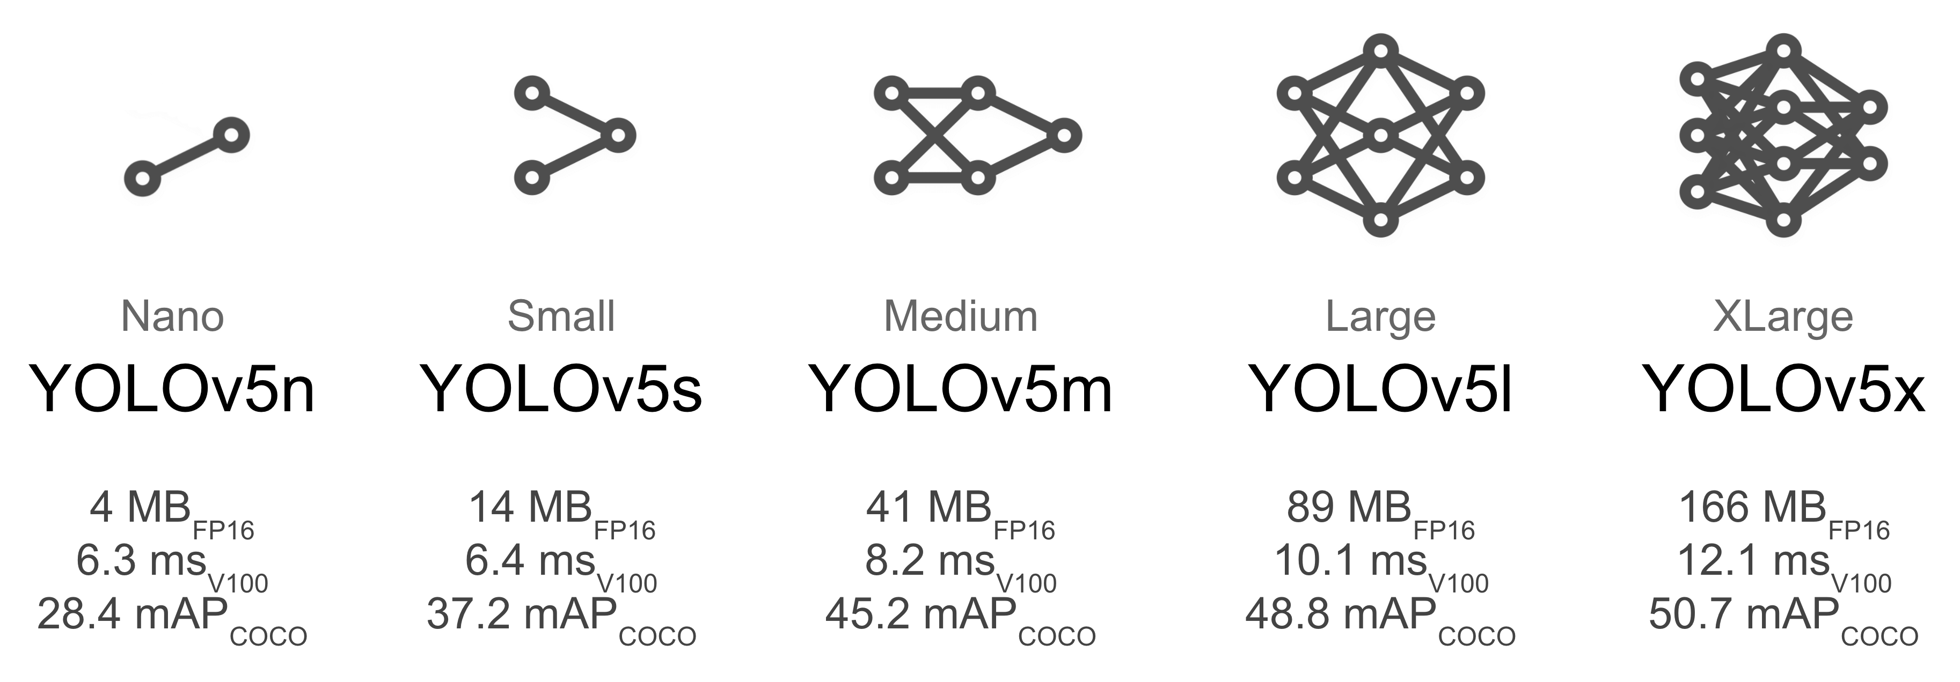
Neuronová síť
YOLOv5 (https://github.com/ultralytics/yolov5)
Různé modely

Slide 8
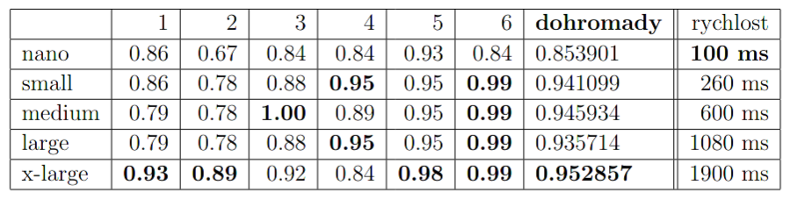
Srovnání velikostí
Zvolen model medium

Slide 9
Trénování modelu medium
Augmentace trénovacích dat – 872 obrázků
Trénováno na Kaggle s GPU 5+ hodin
384 epoch
https://www.kaggle.com/epanemu/yolov5-dice-training

Slide 10
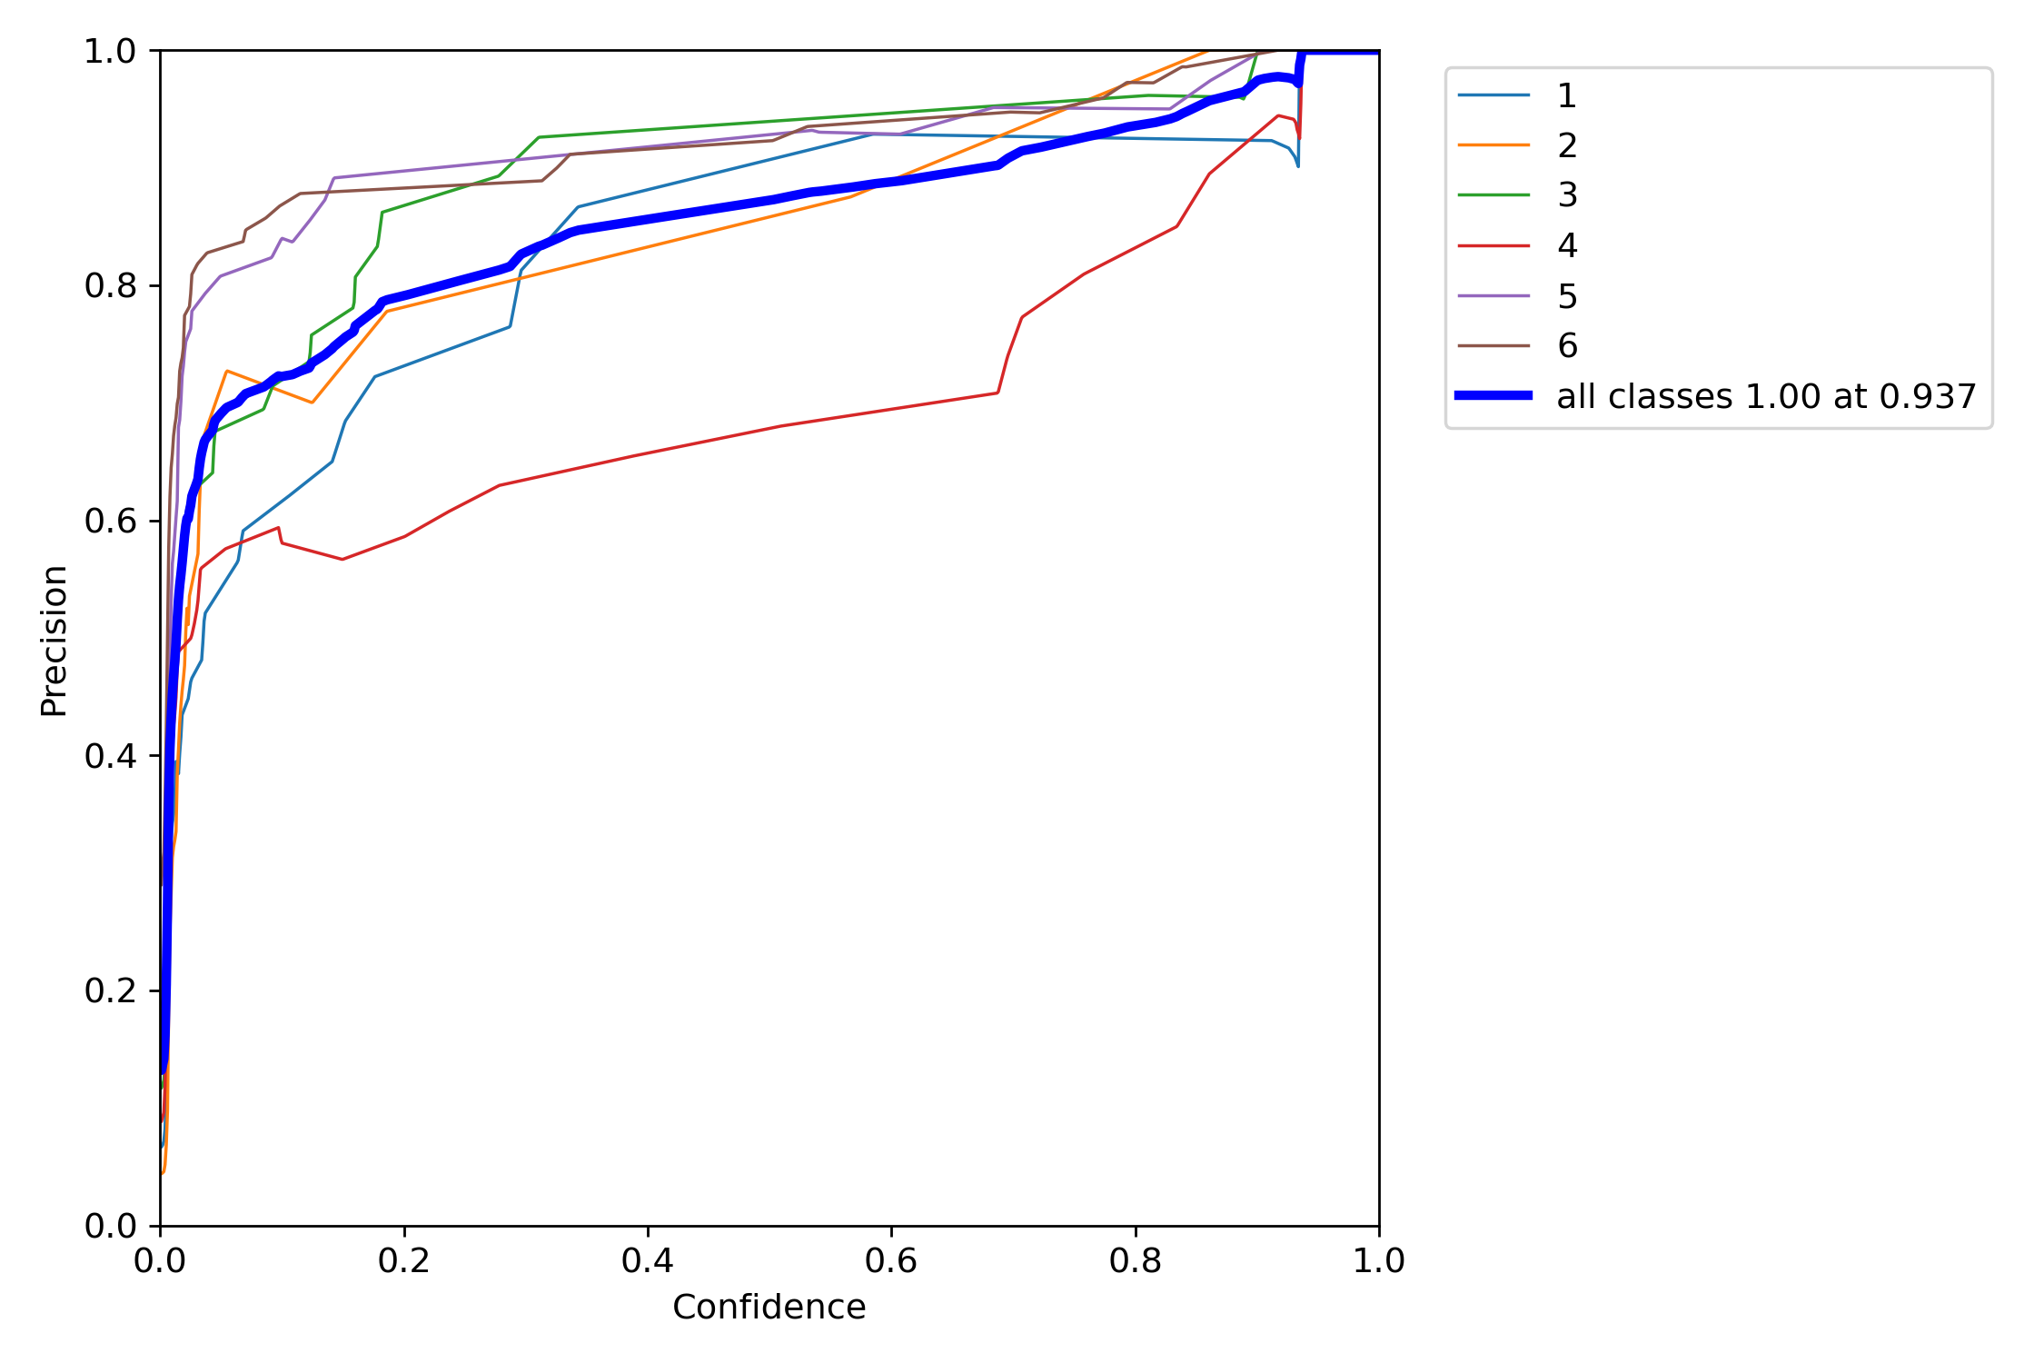
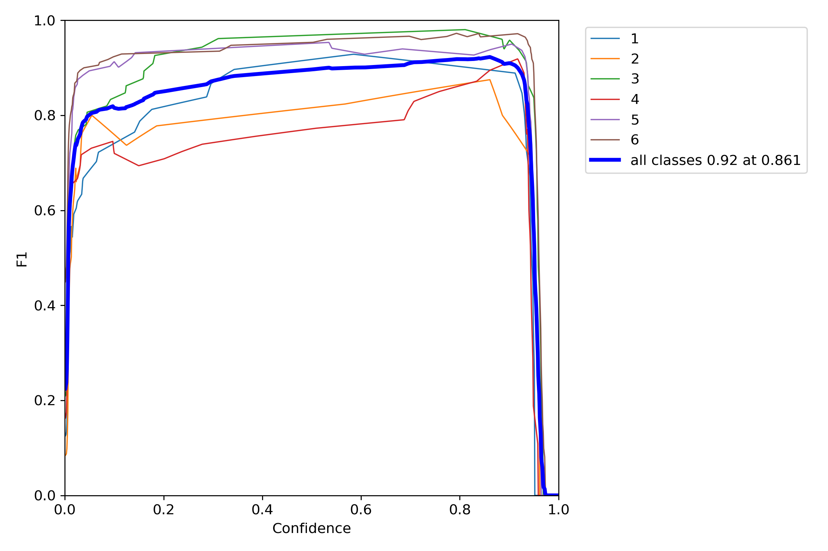
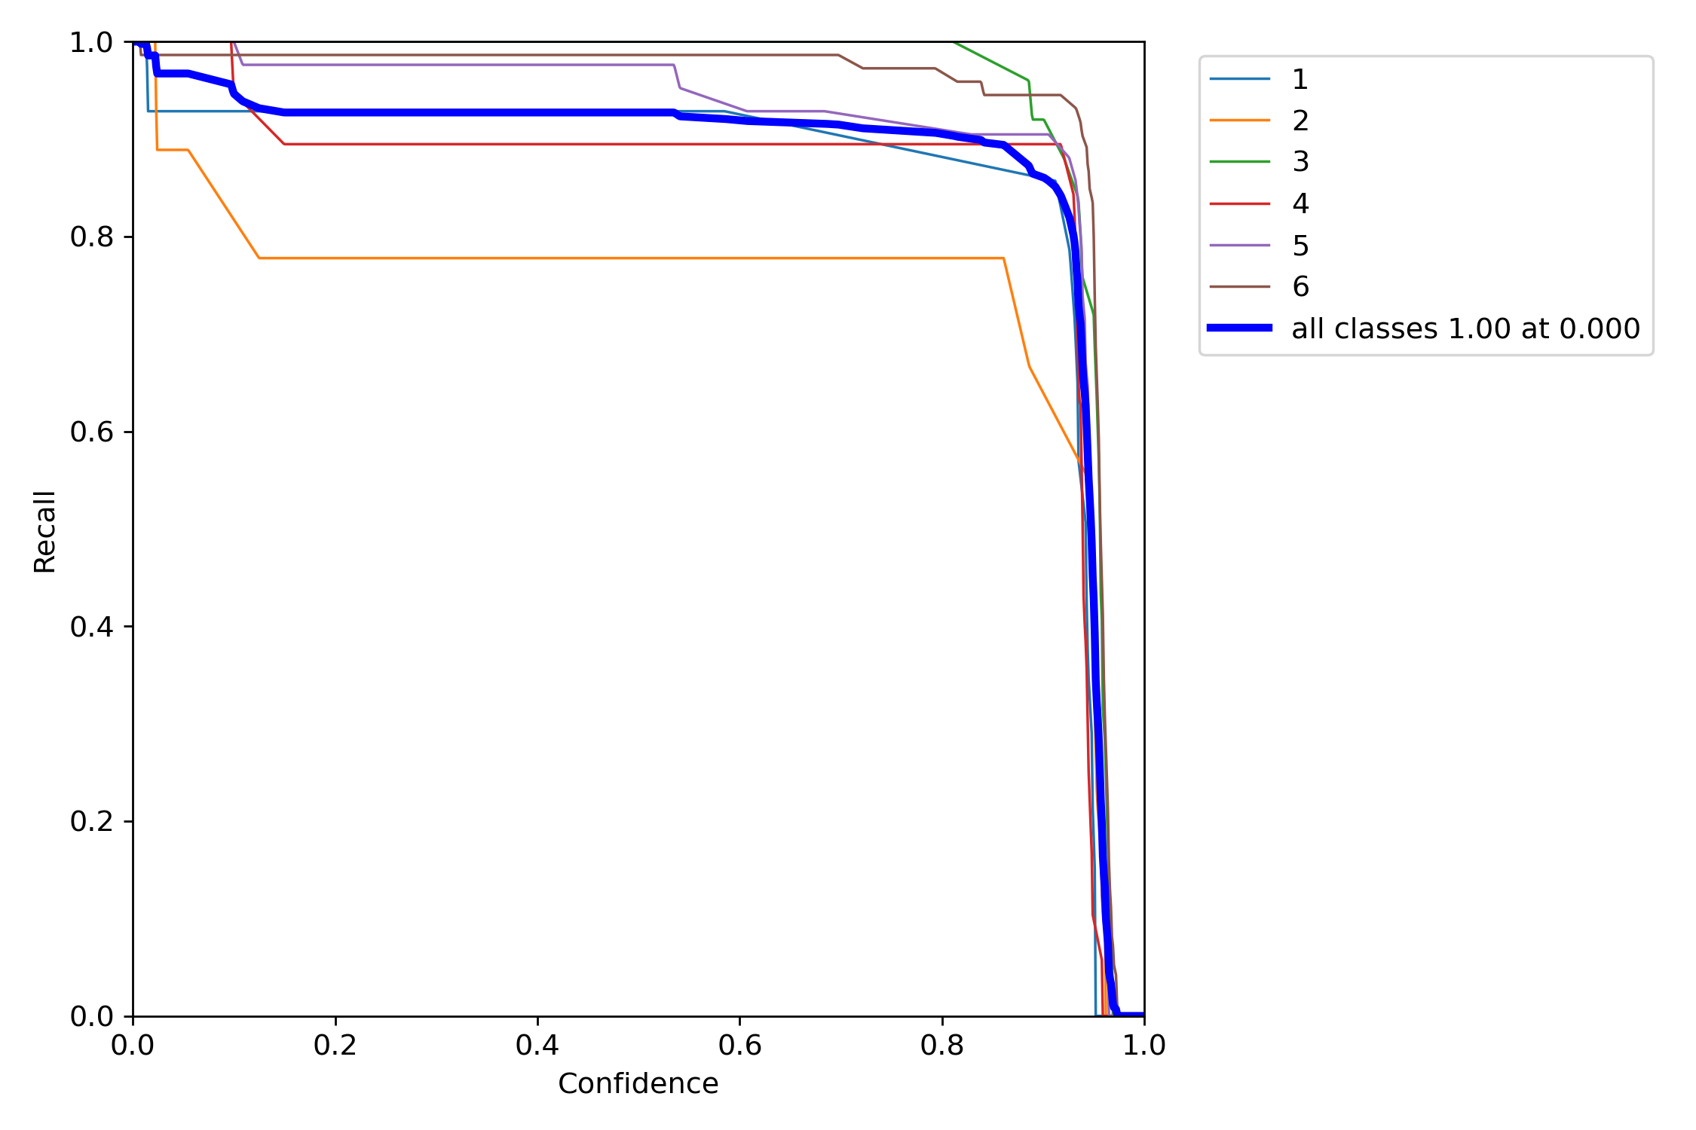
Výsledky modelu medium

Slide 11
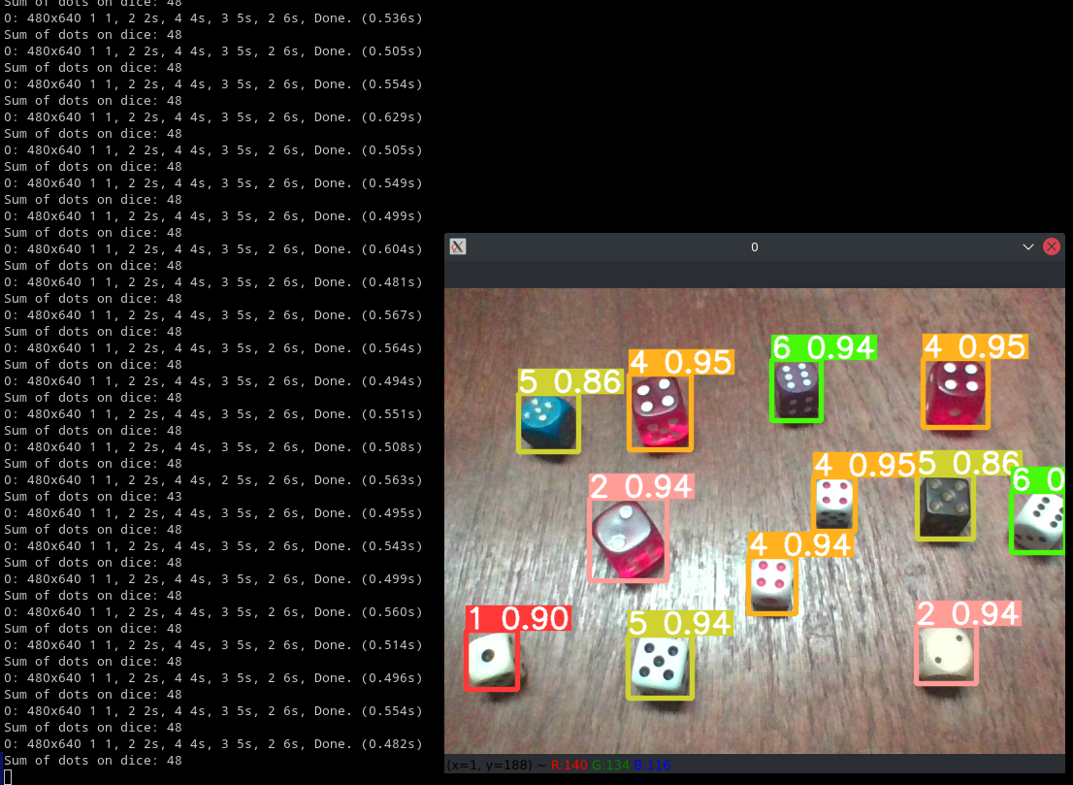
Demo
python yolov5/detect.py --weights best_models/best_medium.pt --source 0 --conf-thres 0.7

Slide 13
Dotazy?
Jiří Němeček, Václav Smítka

